Slide 1




Power BI para Ciência de Dados
ESPECIALIZAÇÃO EM ANÁLISE E CIÊNCIA DE DADOS
Vinícius Rodrigues Oviedo
Santa Maria, 2024

Slide 2
CONTEXTUALIZANDO O POWER BI...

Slide 3
Microsoft Power BI
Ferramenta de BI (Business Intelligence*)
Análise e Visualização de Dados (interativa) – relatórios e dashboards
Deploy de um produto de dados
*Business intelligence (BI) é um conjunto de processos tecnológicos para coletar, gerenciar e analisar dados organizacionais para gerar insights que informam estratégias e operações de negócios.
IBM. O que é business intelligence (BI)? Disponível em: https://www.ibm.com/br-pt/topics/business-intelligence. Acesso em 19 Nov. de 2024.

Slide 4



Microsoft Power BI
CONTEXTO DE NEGÓCIO
DADOS
PUBLICAÇÃO
Qual(is) problemas se busca(m) resolver?
Objetivo do dashboard?
Informações relevantes para a tomada de decisão?
Quem vai consumir?
Origem?
Quem gera?
Metadados
Atualização?
Local
Online

Slide 5
Microsoft Power BI
Capacidades da ferramenta:
Tratar dados (ETL)
Combinar/conectar com várias fontes de dados
Visualizar dados de maneira interativa e de fácil compartilhamento
Extrair insights e tomar decisões data-driven

Slide 6
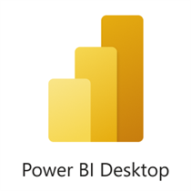




Ferramentas de BI
Power BI (Microsoft)
Tableau
Looker Studio (Google)
Qlik sense
Streamlit, Dash & plotly, Panel, Taipy

Slide 7
CONHECENDO A INTERFACE...

Slide 8
Primeiro dashboard...

Slide 9
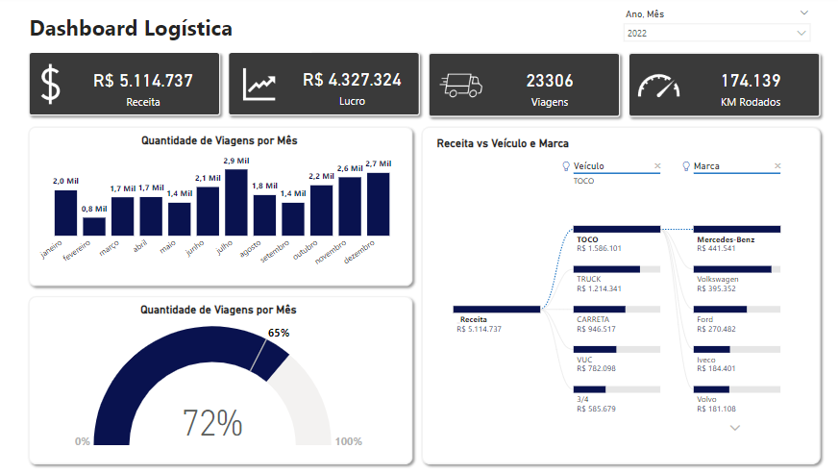

Slide 10
POWER QUERY...

Slide 11
Power Query
Funções de transformação (linguagem m)
Novas colunas
Extract, Transform and Load (ETL)
Exploração dos dados (estatística descritiva, distribuição, valores únicos, qualidade do dado)

Slide 12
Power Query
Funções de texto
Funções de número
Funções de data
Acrescentar consultas (CONCAT)
Mesclar consultas (MERGE)

Slide 13
Vejamos um exemplo...

Slide 14

Power Query
Dataset BaseColaboradores:
Total de colaboradores na base?
Colaboradores ativos?
Colaboradores desligados?
Taxa de turnover*?
Média de salários?
Colaboradores desligados por área?
Turnover por área?
Existe relação entre tempo de empresa e salário?
Adicionar filtro de estado civil.
*Proporção de colaboradores que deixam a empresa (em relação ao total).

Slide 15
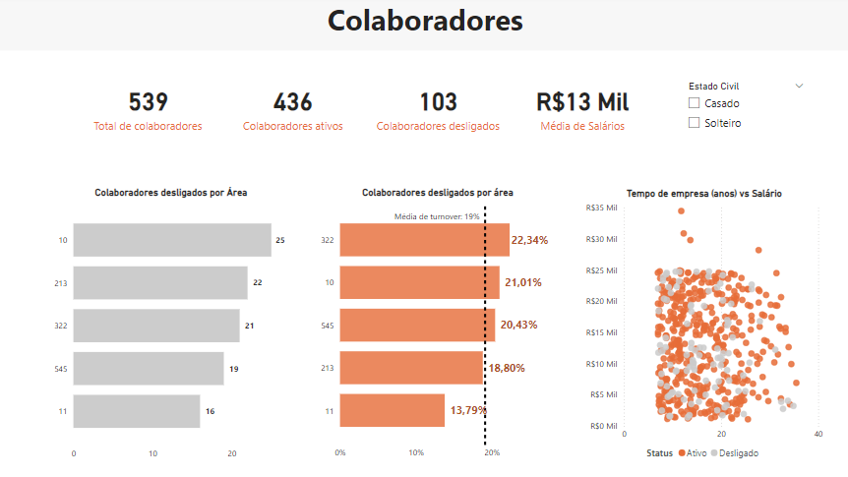
Power Query

Slide 16
MODELAGEM DE DADOS

Slide 17
Modelagem de dados
Dois principais tipos de modelagem relacional:
Esquema estrela (star schema)
Esquema floco de neve (snowflake schema)
Conceitos:
Tabela fato
Tabela dimensão

Slide 18
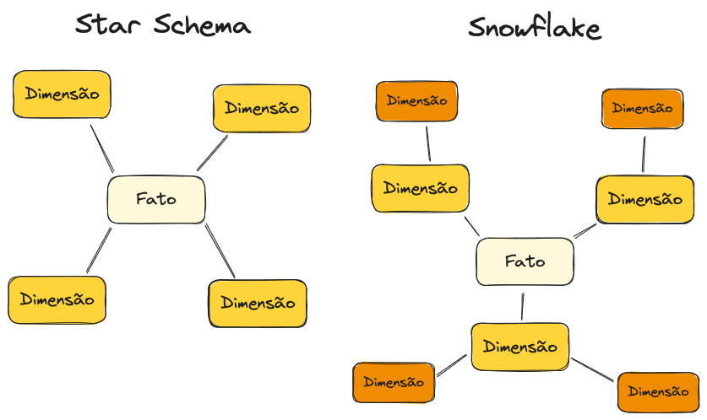
Modelagem de dados
Fonte: Linkedin.

Slide 19
Vejamos um exemplo...

Slide 20
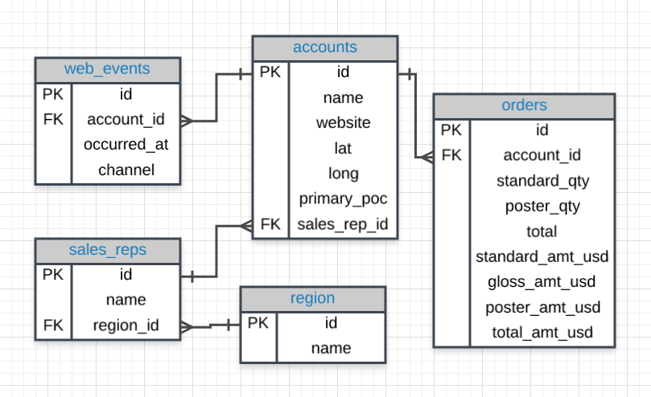
Caso prático no PBI
Múltiplas tabelas
ordens
contas
regiões
representantes
eventos (web)
Empresa Parch & Posey (Diagrama Entidade-Relacionamento).

Slide 21
Visuais
Dados:
Referentes à Parch and Posey, uma empresa fictícia de venda de papel. Essa empresa tem 50 representantes de vendas em quatro regiões dos Estados Unidos. Constam 5 tabelas associadas:
orders: todos os pedidos feitos de 2014-12-03 a 2017-01-01
accounts: todas as contas de Parch & Posey
regions: as 4 regiões nos Estados Unidos onde a empresa opera
sales_reps: informações sobre os representantes de vendas
web_events: todos os dados de eventos da web para as contas de Parch & Posey

Slide 22
Visuais
Questões:
1. Qual foi a quantidade total vendida no período?
2. Qual foi a receita em Novembro de 2016?
3. Qual tipo de papel mais gerou receita na região `West` (oeste)?
4. Qual representante de vendas vendeu região `Midwest` (centro-oeste)?

Slide 23
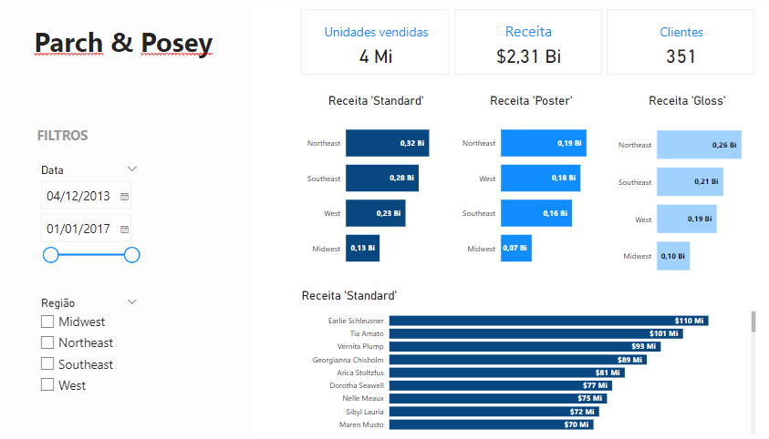
Caso prático no PBI
Dashboard de referência.

Slide 24
VISUAIS...

Slide 25
Visuais
O PBI possui:
Visuais built-in
De terceiros (comunidade)
Qual gráfico escolher? (from data to viz)
Aquele que melhor transmite a informação
Fácil comunicação e entendimento (por parte da audiência)
Contexto
Baixa carga cognitiva

Slide 26
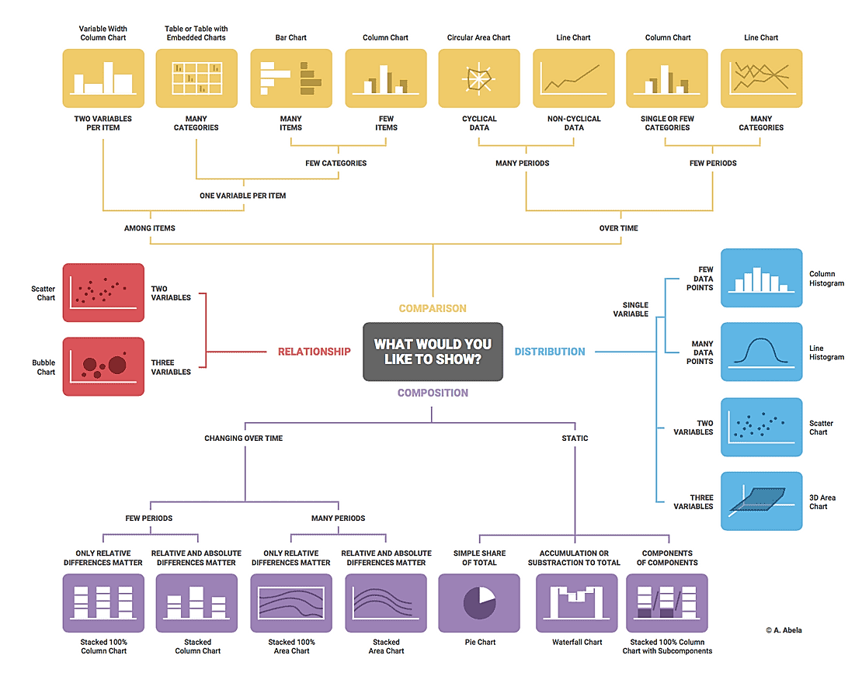
Fonte: (MORALES, 2020).

Slide 27
Vejamos alguns exemplos...

Slide 28
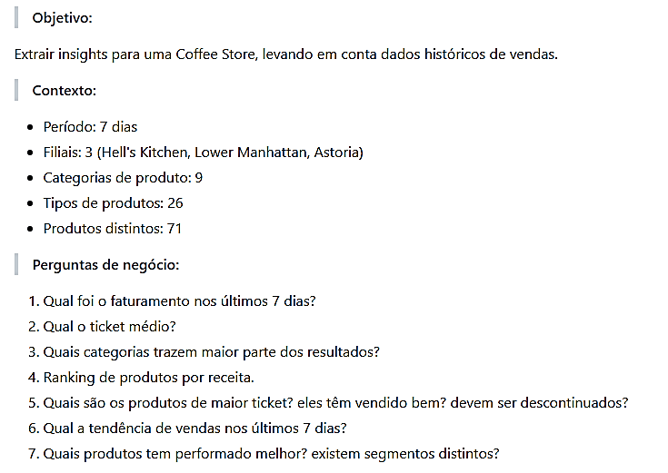

Caso no PBI: Vendas em uma Coffee Store

Slide 29
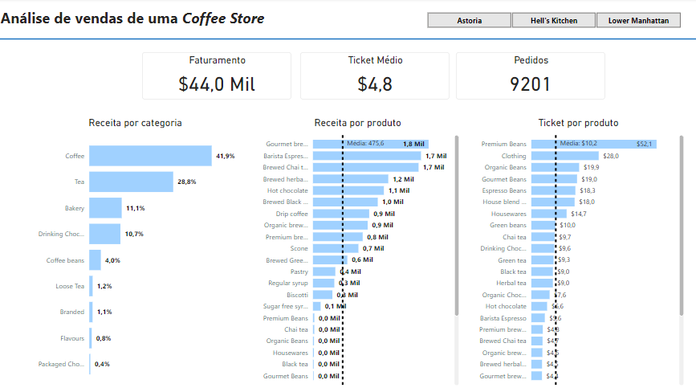
Caso no PBI: Vendas em uma Coffee Store

Slide 30
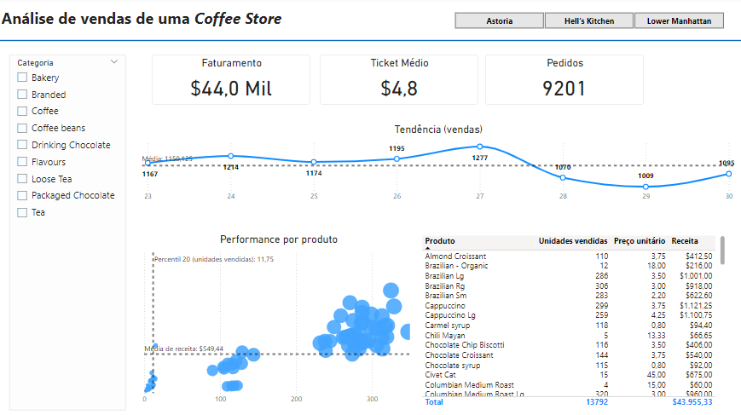
Caso no PBI: Vendas em uma Coffee Store

Slide 31
DICA DE FERRAMENTA

Slide 32
Dica de ferramenta
Existem dois tipos:
Padrão (mostra valores)
Outro visual

Slide 33
Vejamos um exemplo...

Slide 34
Dica de ferramenta
Daset marketing_campaings:
Carregar os dados no PBI, e obter as seguintes colunas:
Total gasto
Compras
Dias como cliente
Campanhas aceitas
i) Gerar um gráfico com dica de ferramenta com outro visual (próximo slide)
ii) Gerar um gráfico com dica de ferramenta padrão (próximo slide)

Slide 35
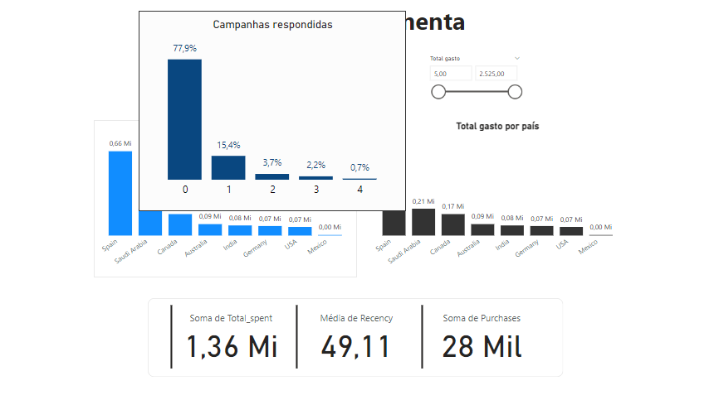
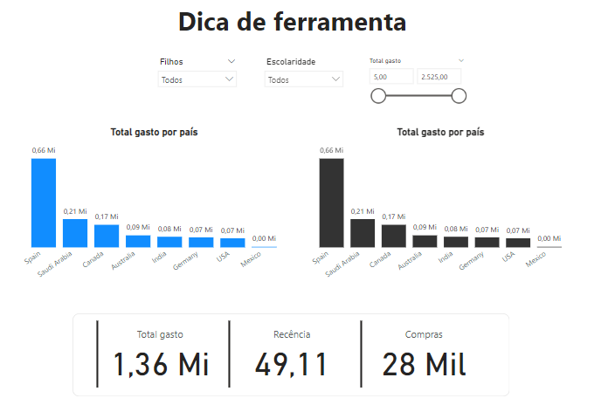
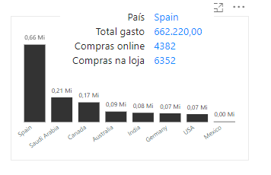
Dica de ferramenta

Slide 36
DRILL UP & DRILL DOWN

Slide 37
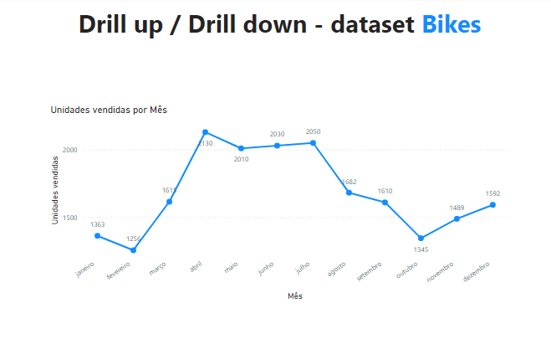
Hierarquias

Slide 38
DATA ANALYSIS EXPRESSIONS (DAX)

Slide 39
DAX
Pode ser utilizado para gerar:
Novas colunas
Medidas
Novas tabelas (análogo à tabela dinâmica do Excel)
Medidas rápidas (lista de funções DAX built-in)
Em termos de performance:
Medida > Coluna

Slide 40
DAX
Funções:
Básicas
Iterativas
Cumulativas,
De texto,
Lógicas (Switch)...
SWITCH( tabela[coluna], valor1, resultado1, valor2, resultado2, ... )

Slide 41

DAX
Tabela Calendário:
Criada manualmente ou via DAX
Melhora a interação com filtros
Acrescenta granularidade nos dados
Permite os drills
Boa prática
Observação: precisa estar relacionada com as tabelas do modelo de dados.

Slide 42
DAX
Dataset segmented_customers:
Qual total de clientes? e por cluster? (criar medida, cartão e usar filtro de cluster)
Classifique os clusters como ‘top’ ou ‘ordinary’. (aqueles que gastam acima da média do cluster são `top`, caso contrário, são `ordinary`)
EXEMPLO NO PRÓXIMO SLIDE...

Slide 43
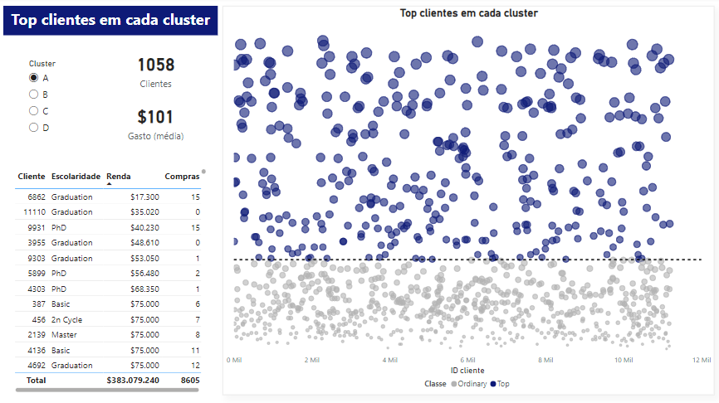
DAX

Slide 44
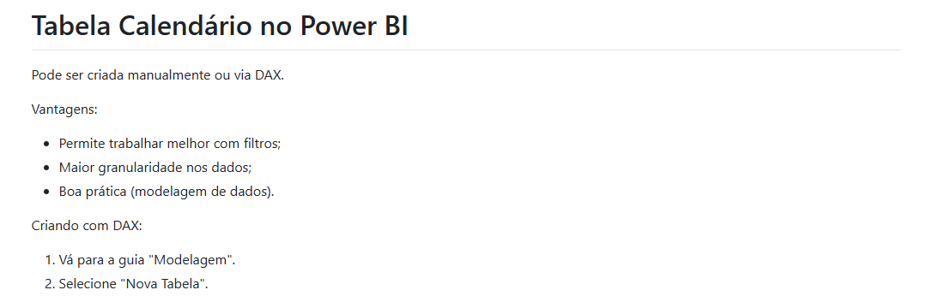
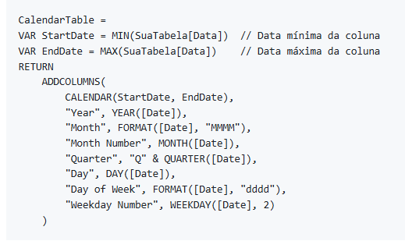

3. Criar Tabela com a DAX

Slide 45
Medidas rápidas...

Slide 46
INTERAÇÃO ENTRE VISUAIS & BOTÕES

Slide 47
Interações & Botões
Interação entre visuais:
Editável caso se deseje limitar o cruzamento de filtros a alguns visuais.
Botões:
Navegação entre páginas
Resetar filtros
Uso como filtro

Slide 48
LAYOUT & COMPARTILHAMENTO

